Slide 3
Capítulo 8
La necesidad de una autoevaluación

Slide 4
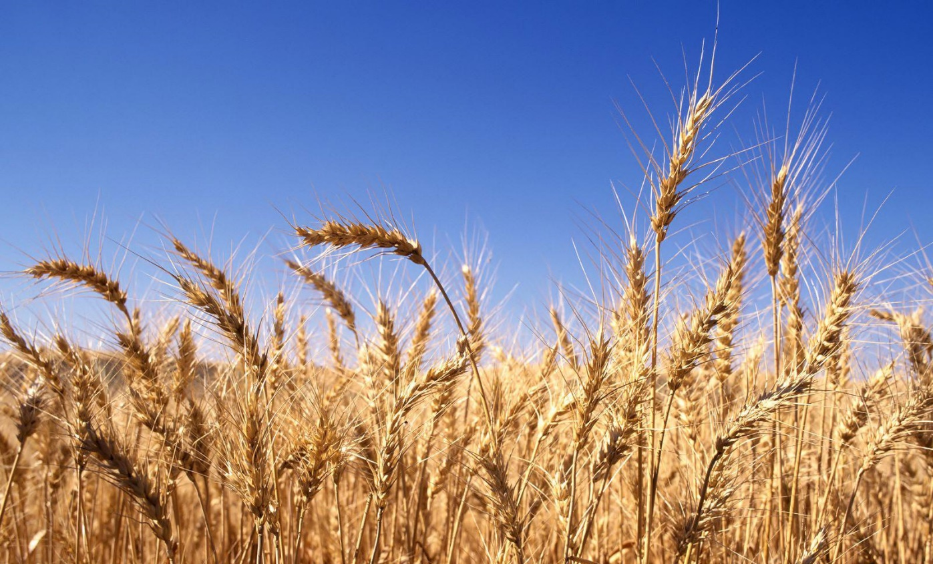
¿Qué clase de agricultor es aquel que...?
Arrienda un terreno.
Prepara el campo.
Planta la costosa semilla.
Cuida su campo.
Contempla con gozo cómo las espigas pasan de verde a doradas.
Afila su hoz.
prepara los recipientes donde guardará el precioso grano.
En forma extraña, luego se dedica a otras cosas.
Continúa en sus otras labores.
Cuando llega el propietario del terreno, al tiempo señalado para hacer cuentas, contempla los recipientes vados y observa el grano dañado en los campos.

Slide 5
Teach, pp. 205-206.
“¿Qué clase de persona es esta, que se esfuerza por obtener frutos, pero que descuida cosecharlos?”

Slide 6
Teach, p. 204.
“Cristo [...] evaluó el trabajo que había realizado, y oró con fervor por la tarea que aún tenía por delante”

Slide 7
El propósito de una evaluación
Los maestros deberían evaluar su enseñanza en forma regular.
Esto los ayudará a determinar cómo y dónde pueden hacerse mejoras.
Cada paso en la presentación debería ser revisado tan pronto como sea posible, luego del período de clase, tomando en cuenta las reacciones del grupo en cada etapa, siendo sinceros respecto a todo.

Slide 8
Un instrumento de auto-evaluación
Preparando de la lección
Prácticas de refuerzo
El plan de clase
Objetivos de la lección
El inicio de la lección
Puntos relevantes en el estudio
Concluyendo la lección

Slide 9
Otro Instrumento de evaluación
Dos modelos de enseñanza
CORRECTO
INCORRECTO

Slide 10
Daniel 12: 3
“Los entendidos resplandecerán como el resplandor del firmamento; y los que enseñan la justicia a la multitud, como las estrellas, a perpetua eternidad”

Slide 11
Ilustración: ¿Cansado de enseñar?

Slide 12
Ilustración: Aguardando con paciencia su recompensa

Slide 13
Los mejores consejos sobre la obra de la Escuela Sabática, sec. 1, p. 19.
“Nadie puede trabajar en la Escuela Sabática ni en la obra de la temperancia sin recoger una gran cosecha, no solo en el fin del mundo, sino en la vida presente. El esfuerzo mismo de iluminar y hacer felices a otros explicará y expandirá sus opiniones. Cuanto más nos esforcemos por explicar a otros la verdad con amor, tanto más clara llegará a ser para nosotros mismos. Siempre aparece con nueva hermosura y fuerza al entendimiento del que la expone”

Slide 14
Los mejores consejos sobre la obra de la Escuela Sabática, sec. 3, pp. 74, 75.
“Anímese a todo obrero de corazón sincero y fiel a continuar trabajando, teniendo presente el hecho de que cada cual será recompensado según hayan sido sus obras. Actúen teniendo en cuenta solo la gloria de Dios. No rehúsen llevar responsabilidades porque sientan su debilidad e incapacidad. Dios puede darles fuerza y sabiduría, si se consagran a él y siguen siendo humildes. Que ninguno por pereza rehusé servir, y que nadie se adelante insistiendo en que se acepte su servicio cuando no se lo necesita”

